Slide 1
Bài 150
THỰC HÀNH – TRẢI NGHIỆM
EM ĐO DIỆN TÍCH
(Sách giáo khoa Toán 4 - Tập hai - Trang 77)

Slide 2
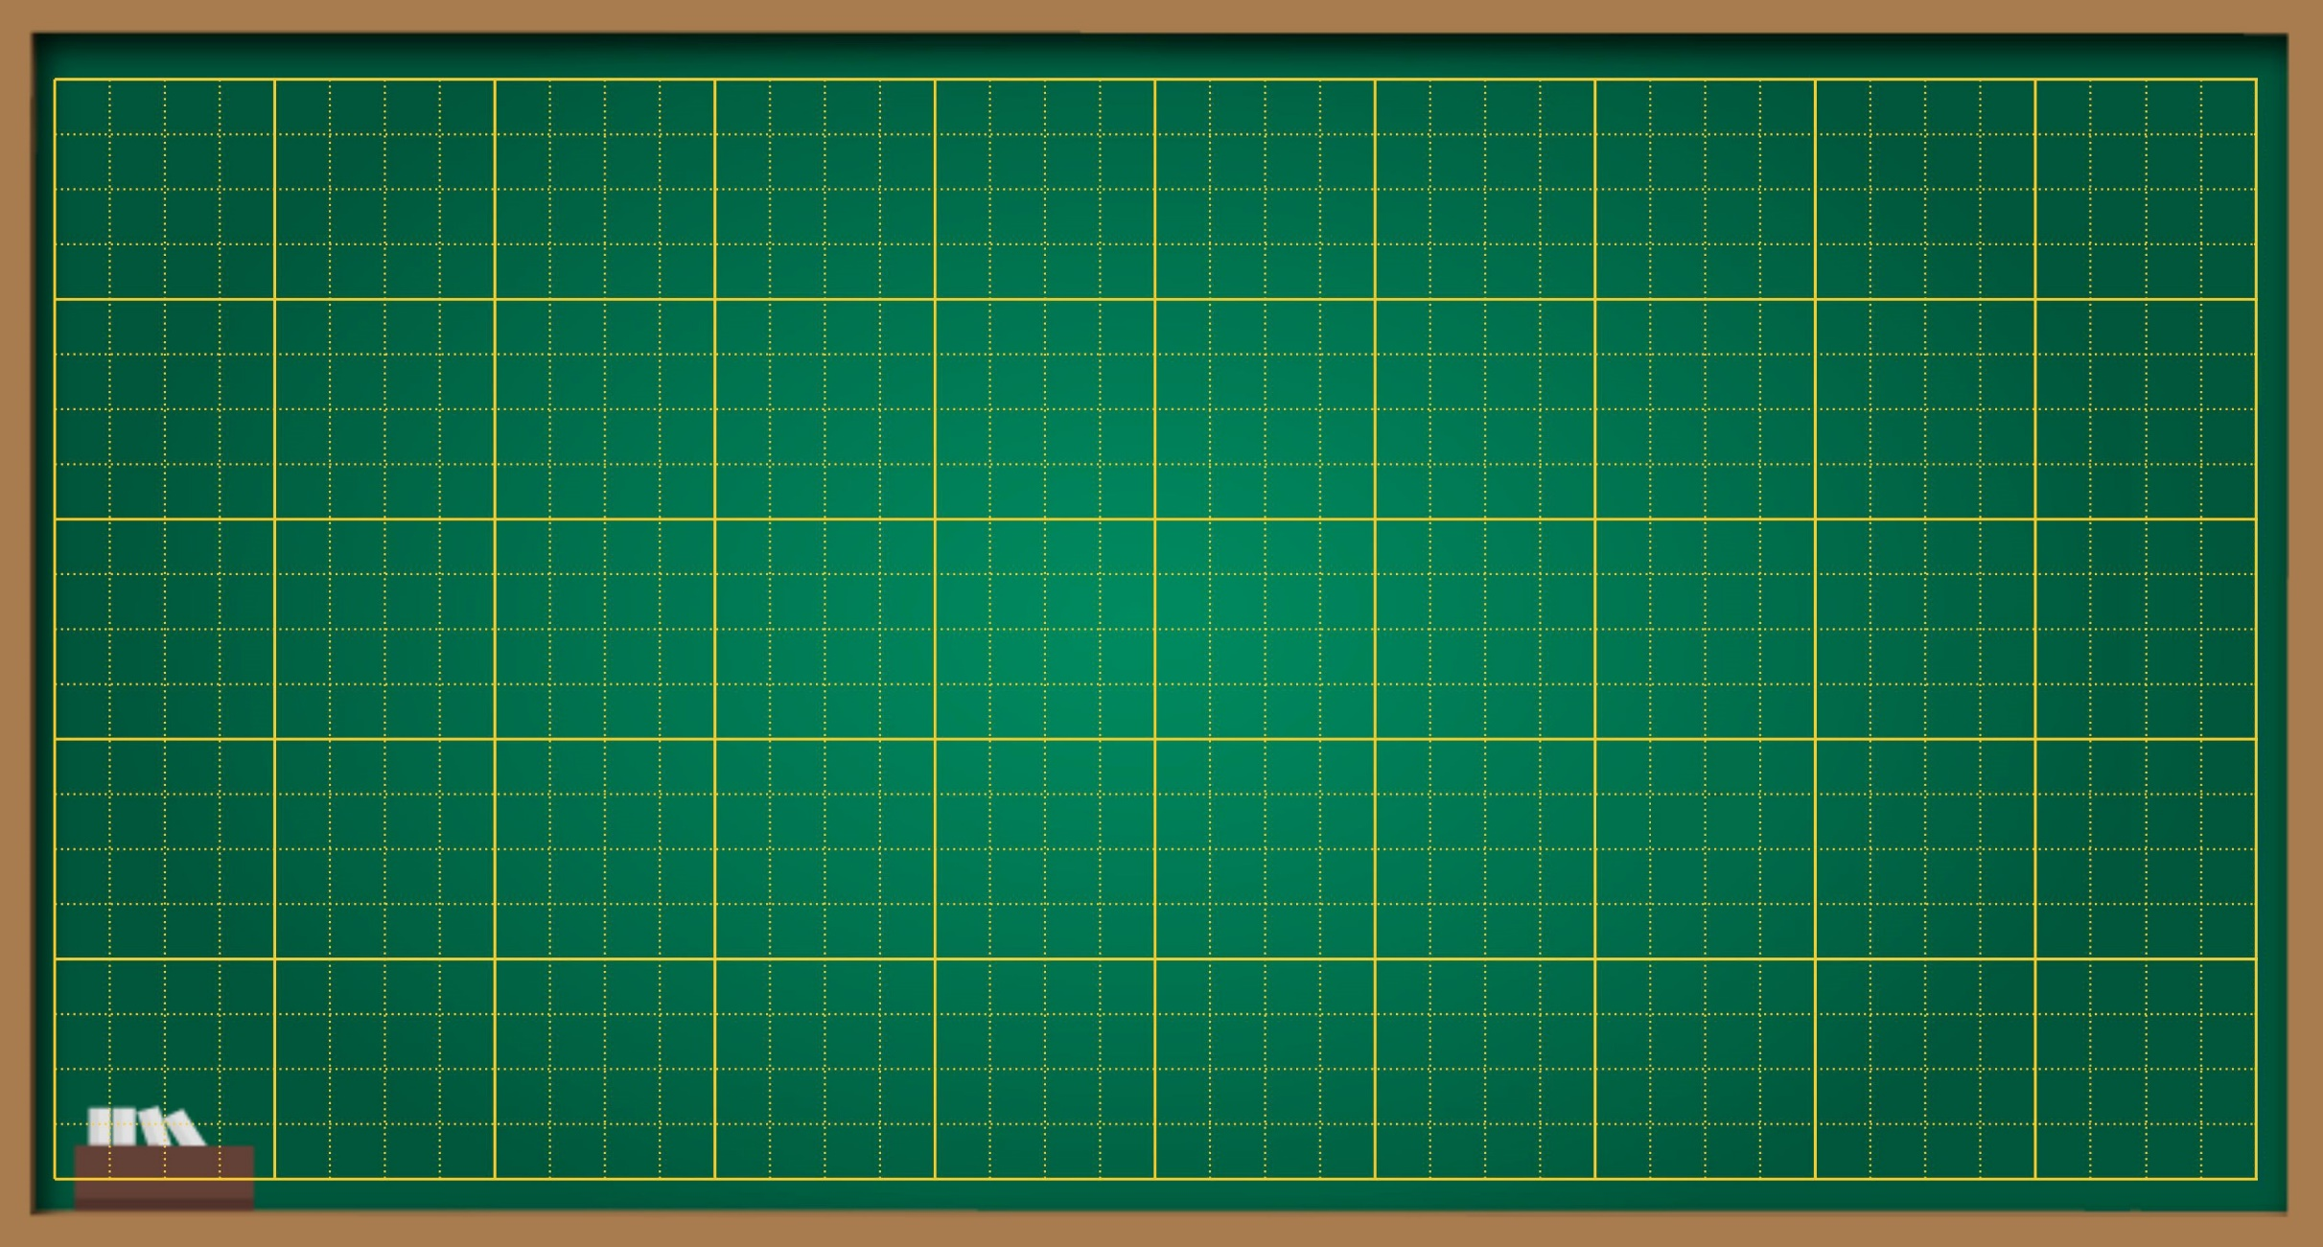
Thứ … ngày … tháng … năm ….
Bài 150
Thực hành – trải nghiệm:
Em đo diện tích

Slide 6
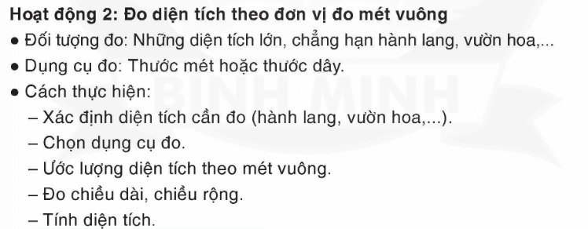

Slide 7
GIAO LƯU, CHIA SẺ
- Chia sẻ kết quả đo với các bạn trong lớp.
- Các bạn chia sẻ về đối tượng đo, cách đo. So sánh kết quả đo với việc ước lượng diện tích.

Slide 8
Dặn dò
.
.

Slide 9
Tạm biệt các bạn!

